Slide 1
9동 502호 기타공사 작업의뢰서
2025. 10. 27
유앤미시스템

Slide 2
9동 502호 기타공사 작업의뢰서
1. 공 사 명 : 9동 502호 기타공사 작업의뢰
2. 공사요청일 : 2025년 10월 27일
3. 공사의뢰자 : 유앤미시스템 남해원 소장
4. 완료요청일 : 년 월 일
5. 입주예정일 : 년 월 일
6. 공 사 내 용 : 방충망-7개(앞베란다(3개), 뒤베란다(4개))교체,
화장실좌측방 천정 누수점검 및 보수,
뒤베란다 우측, 좌측 위쪽 벽면(2개소) 구멍 메움작업,
씽크대 하부장 문짝(1개) 교체,
난방 분배기 교체,
앞베란다 좌측창고 단열재 시공,
보수 공사 요함
상기 공사에 대한 공사요청을 에스앤아이 코퍼레이션에게 요청 드리오니 기타공사를 완료해 주실 것을 요청 드립니다.
의 뢰 사 진

Slide 3
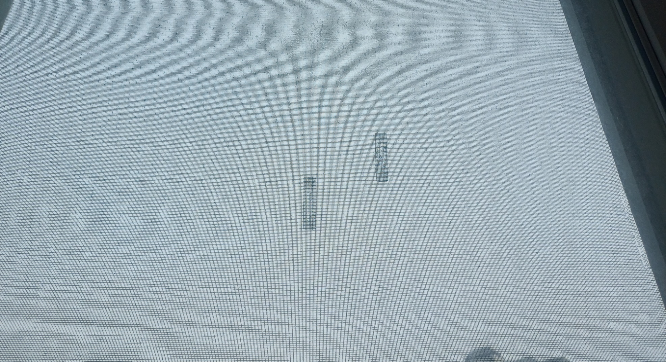
방충망-7개(앞베란다(3개), 뒤베란다(4개))교체

Slide 4
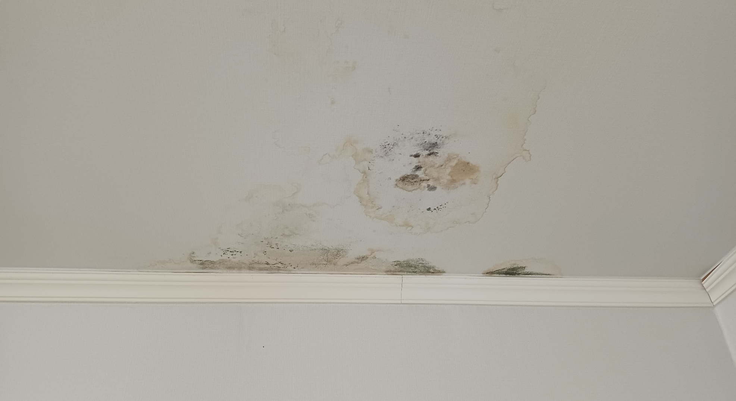
화장실좌측방 천정 누수점검 및 보수

Slide 5
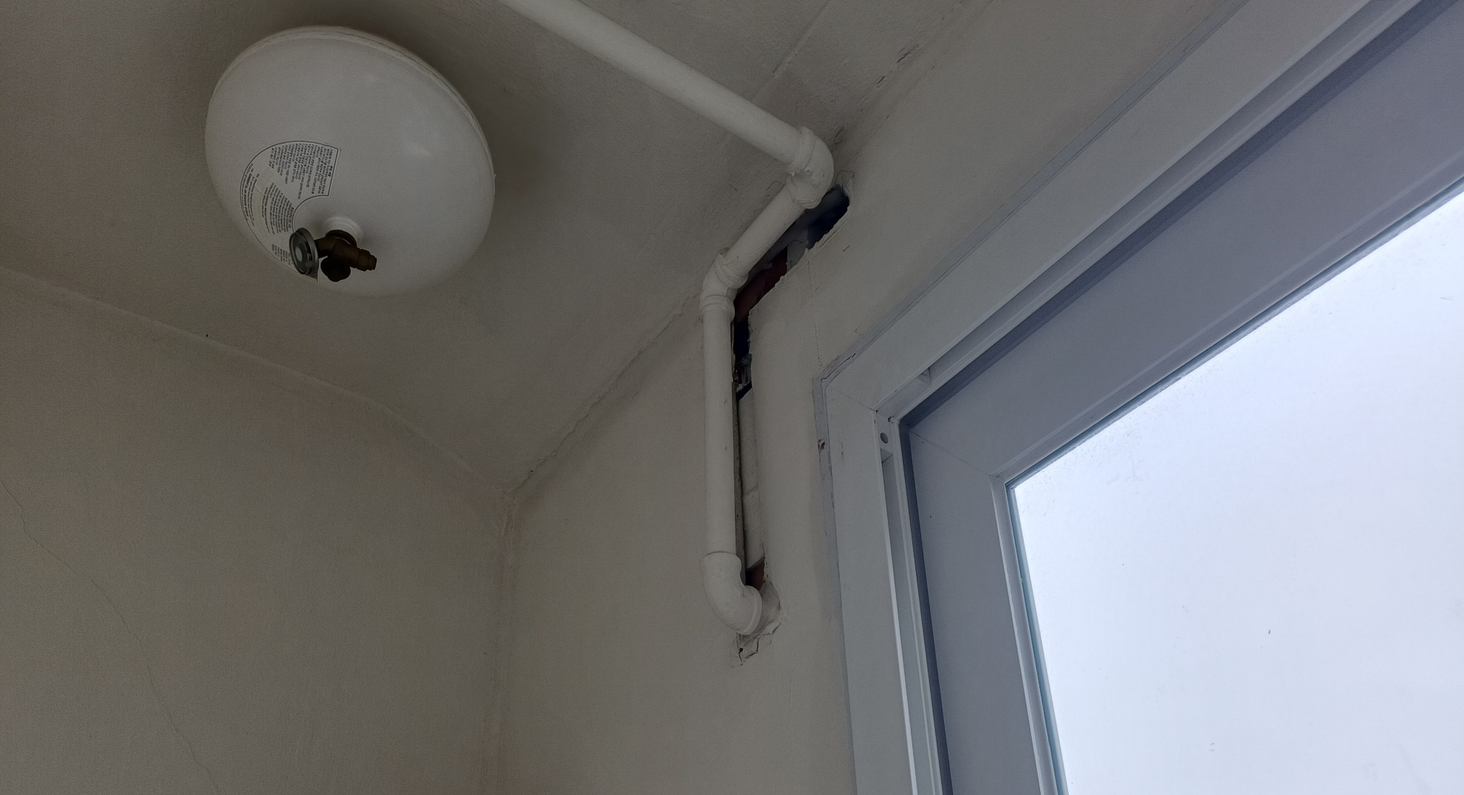
뒤베란다 우측, 좌측 위쪽 벽면(2개소) 구멍 메움작업

Slide 6
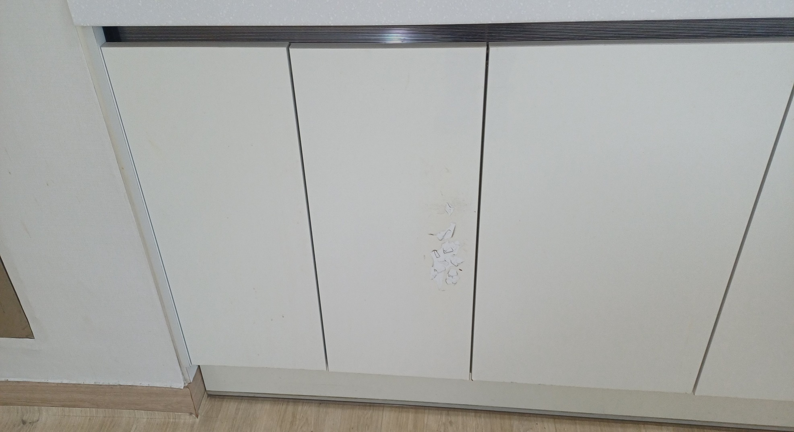
씽크대 하부장 문짝(1개) 교체

Slide 7
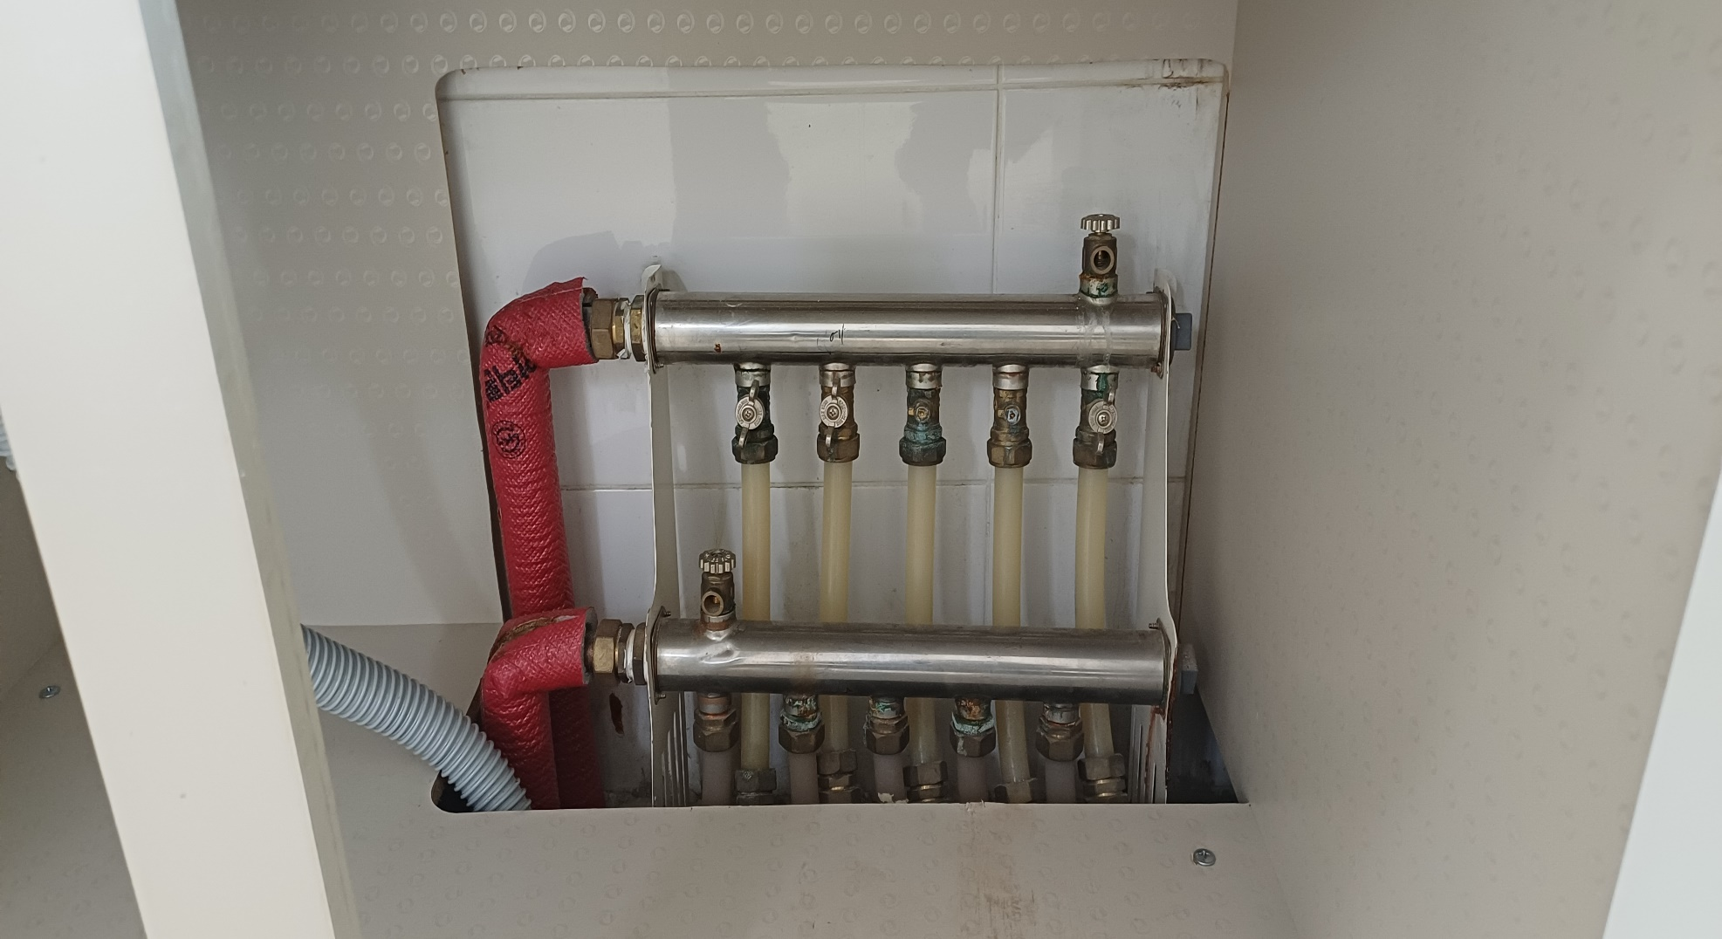
난방 분배기 교체

Slide 8
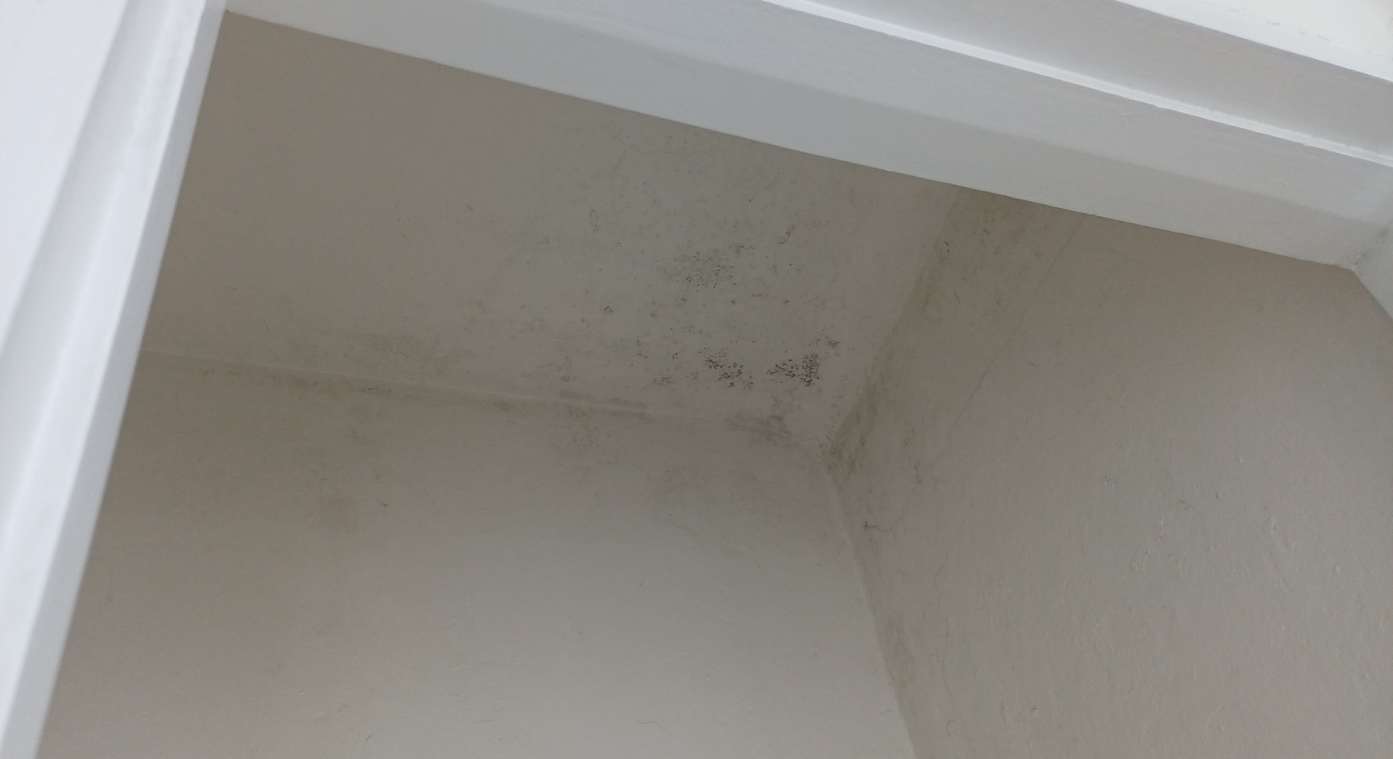
앞베란다 좌측창고 단열재 시공

